Slide 1
BabyStep
SSD Project
2024-04-23
홍순열
송태영
조훈희
권현준

Slide 2
SSD Project

Slide 3
Contents
조원 소개 및 역할
기능 구현 소개
TDD 활용 예시
Mocking 활용 예시
리팩토링을 통한 클린코드 전후 결과 비교
소감

Slide 4
조원 소개 및 역할
Member | Feature | Refactoring | Unit test
홍순열 | ssd write 구현 ssd fullread, fullwrite구현 runner를 통한 shell script 동작 | Input data validation 추가 ssd command make function 분리 | sdd write/fullread/fullwrite
송태영 | nand write 구현 shell read, write 구현 sdd erase, erase_range 구현 ssd buffer, flush 구현 | nand write function 분리 | nand read/write test
조훈희 | nand read 구현 shell/ssd main skeleton 작성 testapp1 구현 Logger 구현 | command pattern 적용 in SSD header 분리 작업 | nand read
권현준 | ssd read 구현 testapp2 구현 testshell script 프로젝트 생성 | 상수와 변수등을 ssd.hpp 파일로 분리 | sdd read/fullread test

Slide 5
팀 그라운드 룰
1. 출근/퇴근에 매일 인사하기
2. 리뷰 시 comment는 최소 20자 이상 남기기
3. 퇴근은 다 같이 하기
4. Verify 실패 시 디버깅 같이 해주기
5. Indent 통일하기: Tab으로
6. PR당 commit 최대 4개로 제한
7. "신규기능" PR요청 시, Unittest 추가
8. GItHub Issue Tracker 활용하여 Issue 올리기 (구두는 지양)
9. 프로젝트 끝나는 날 점심 회식 진행
10. Reviewer는 최소 두 명 이상 적용하기
11. using namespace std 사용하지 않고, 명시적으로 항상 std::를 사용해 호출한다

Slide 6
요구사항(가상 SSD)
Read 명령어와 Write 명령어 존재
LBA 단위는 4 Byte
LBA 0 ~ 99 까지 100 칸을 저장할 수 있다.
데이터범위
• LBA : 0 ~ 99, 10진수
• 값: 항상 0x가 붙으며 10 글자로 표기한다. ( 0x00000000 ~ 0xFFFFFFFF )
Read 명령어
• ssd R [LBA]
• result.txt 에 읽은 값이 적힌다. (기존 데이터는 사라진다.)
• 한번도 안 적은 곳은0x00000000 으로 읽힌다.
Write 명령어
• ssd W [LBA] [값]
• nand.txt 에 저장한 값이 기록된다.
Feature | Input | Output
read | ssd R 2 | • result.txt 파일 내용이 교체 된다.
write | ssd W 3 0x1298CDEF | • result.txt 파일 건드리지 않음 • Write는 내부적으로 기록만 수행한다.(nand.txt에 저장)

Slide 7
요구사항(Test Shell Application)
Shell 이 동작하여 사용자 입력을 받는다.
기능 구현시 유의사항
• 입력 받은 매개변수가 유효성 검사수행
• 파라미터의Format이 정확해야 함
• LBA 범위는 0 ~ 99
• A ~ F, 0 ~ 9 까지 숫자 범위만 허용
• 없는 명령어를 수행하는 경우"INVALID COMMAND" 을 출력
• 어떠한 명령어를 입력하더라도 segment fault가 나오면 안된다.
Command | Input | Output
read | read 3 | • ssd 명령어를 이용해서 result.txt 에 적힌 결과를 화면에 출력한다.
write | write 3 0xAAAABBBB | • ssd 명령어를 이용해서 nand.txt에 저장한다.
exit | Exit | • Shell 이 종료된다.
help | Help | • 각 명령어당 사용방법을 출력한다.
fullwrite | fullwrite 0xABCDFFFF | • LBA 0 번부터 99 번 까지 Write를 수행한다. • ssd 전체에 값이 써진다.
fullread | fullread | • LBA 0 번부터 99 번 까지 Read를 수행한다. • ssd 전체 값을 모두 화면에 출력한다.

Slide 8
요구사항(Test Script)
제작한Test Shell 안에서 동작되는 Test Script 제작하기
Script | Input | Output
TestApp1 | testApp1 | • 먼저fullwrite를 수행한다. • fullread를 하면서, write 한 값대로 read가 되는지 확인한다.
TestApp2 | testApp2 | • 0 ~ 5 번 LBA 에 0xAAAABBBB 값으로 총 30번 Write를 수행한다. • 0 ~ 5 번 LBA 에 0x12345678 값으로 1 회 Over Write를 수행한다. • 0 ~ 5 번 LBA Read 했을 때 정상적으로 값이 읽히는지 확인한다.

Slide 9
요구사항(추가 기능)
Mission | Except | Result
SSD - Erase | SSD 명령어 : E [LBA] [SIZE] Shell 명령어 1 : erase [LBA] [SIZE] Shell 명령어 2 : erase_range [Start LBA] [End LBA] | Done
Logger | Logger 기능 1 : 통일된 로그 Logger 기능 2 : 로그파일 관리 Logger 기능 2 : 로그 기록 규칙 Logger 기능 2 : 로그 압축 규칙 | Done
Runner | shell.exe run_list.lst 실행시 테스트가 하나씩 수행 테스트가 실패할 경우 FAIL!을 출력 후 종료 | Done
SSD - Write Buffer | SSD – Write Buffer 기능 1 SSD – Write Buffer 기능 2 | Done
재빌드 이슈해결 | Test scenario 프로젝트 변경시 단독 빌드 | Done

Slide 10
기능 구현 소개
Project | SourceTree | Description
ssd | BabyStepNAND.cpp | Read/write/erase 기능을 SSD에 제공하는 가상 NAND
 | INAND.cpp | SSD 에서 NAND와 통신을 할 수 있는 Interface class
 | SSD.cpp | SSD에서 사용할 NAND를 설정하고, 실제 NAND operation으로 연결해주는 코드
 | main.cpp | Test app에서 전달받은 요청을 처리해주는 코드 (command pattern)
shell | Logger.cpp | Test시 발생하는 로그를 관리해주는 class (singleton pattern)
 | main.cpp | shell prompt mode 혹은 test app을 실행 할 수 있게 해주는 코드
 | ShellCmd.cpp | shell command 처리를 위한 코드 (command pattern)
SSDTest | ssd_test.cpp | ssd 기능 테스트를 위한 test case 모음
 | nand_test.cpp | nand 기능 테스트를 위한 test case 모음
FullWriteReadCompare | main.cpp | Test scenario script project (runner를 통해서 실행)
FullRead10AndCompare | main.cpp | “”
Write10AndCompare | main.cpp | “”
Loop_WriteAndReadCompare | main.cpp | “”

Slide 11
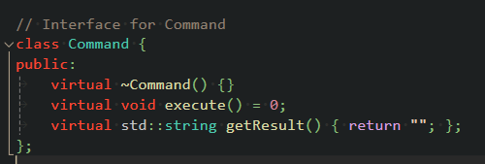
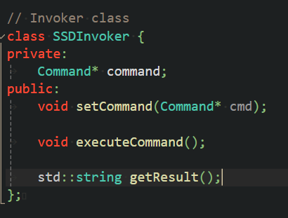
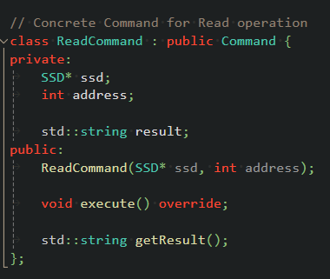
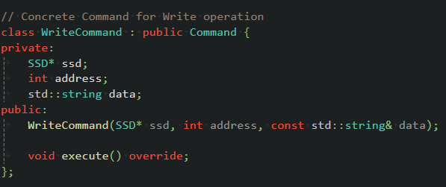
Command Pattern
New Commands

Slide 12

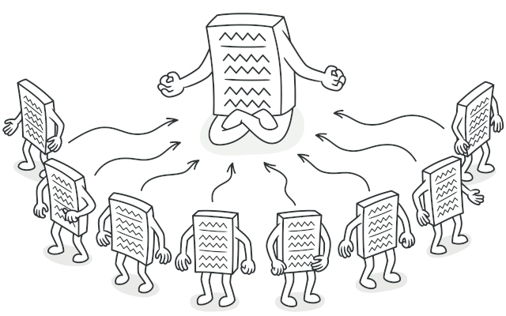
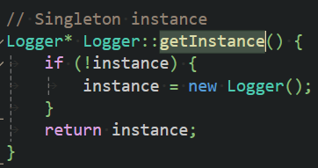
Singleton Pattern
Logger::print
Logger::print
Logger::print
Logger::print
Logger::print
Logger::print

Slide 13
기능 구현 소개
Independent rebuildable test scenario
FullRead10AndCompare
Application Layer
shell
shell scenario
FullWriteReadCompare
Loop_WriteAndReadCompare
ssd command
ssd command
ssd
Service Layer
nand command
INAND
HW Layer
BabyStepNand

Slide 14
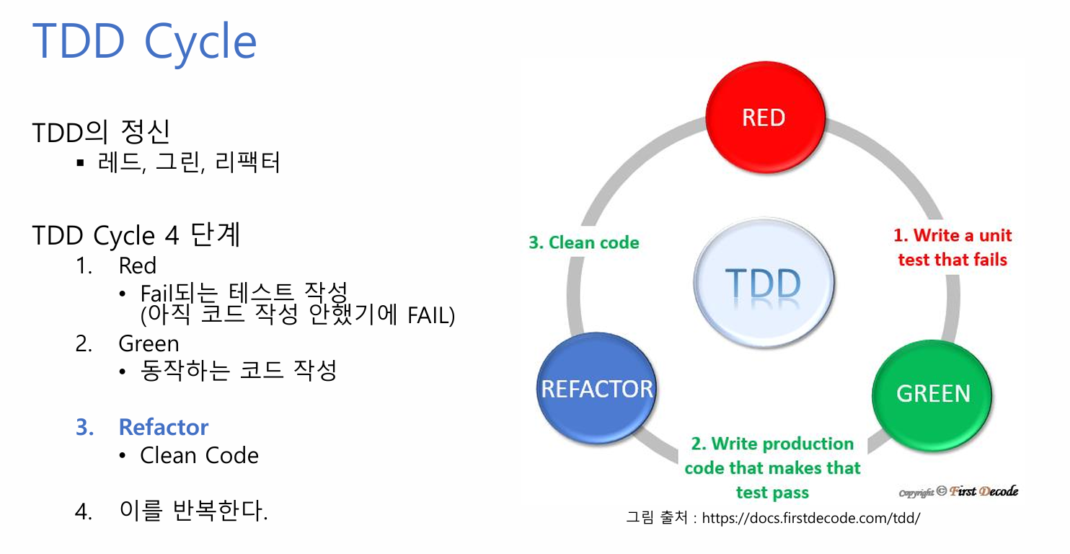
TDD

Slide 15
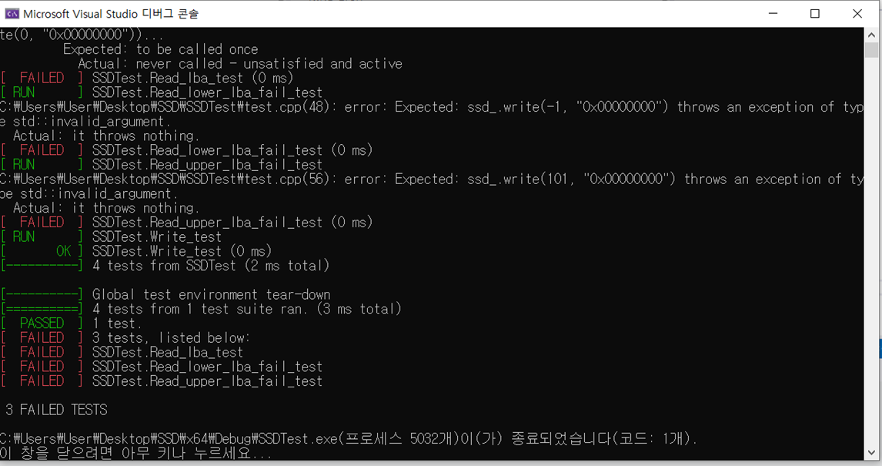
TDD 활용 예시(Red)
커밋: 289d6aa62768ad593b4f198470c9ce9f7b5c0aee [289d6aa]

Slide 16
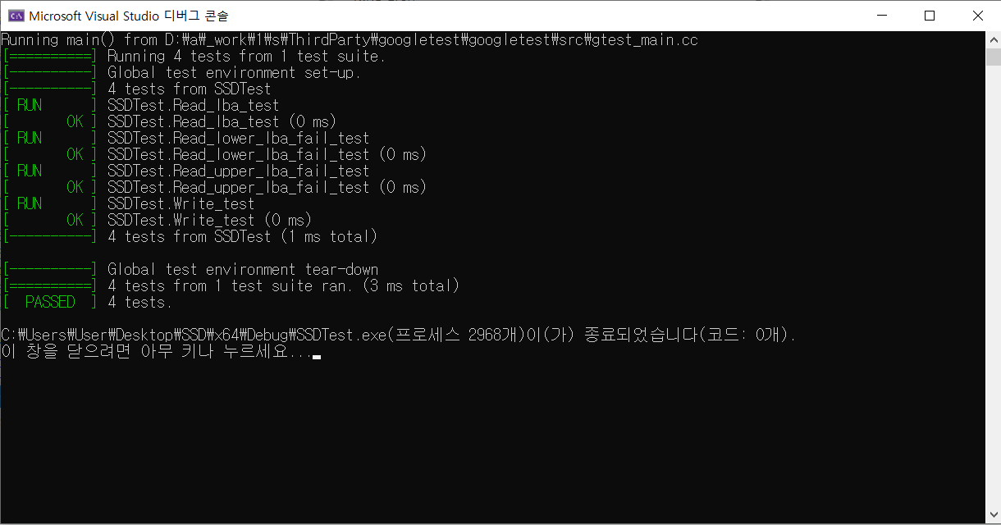
TDD 활용 예시(Green)
커밋: bf97d7907e581fa20aa8ea890286cd41e3870e5b [bf97d79]

Slide 17
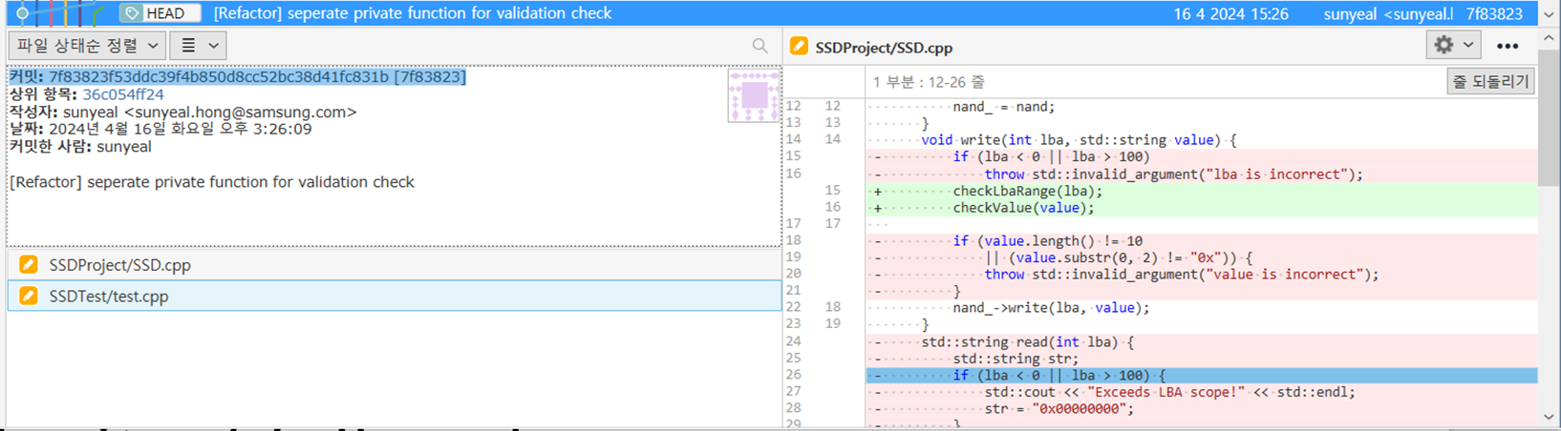
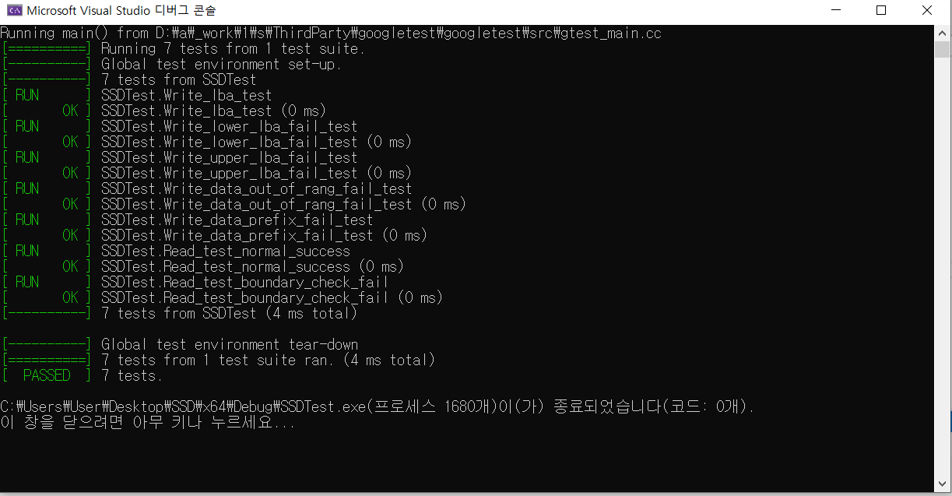
TDD 활용 예시(Refactor)
커밋: 7f83823f53ddc39f4b850d8cc52bc38d41fc831b [7f83823]

Slide 18
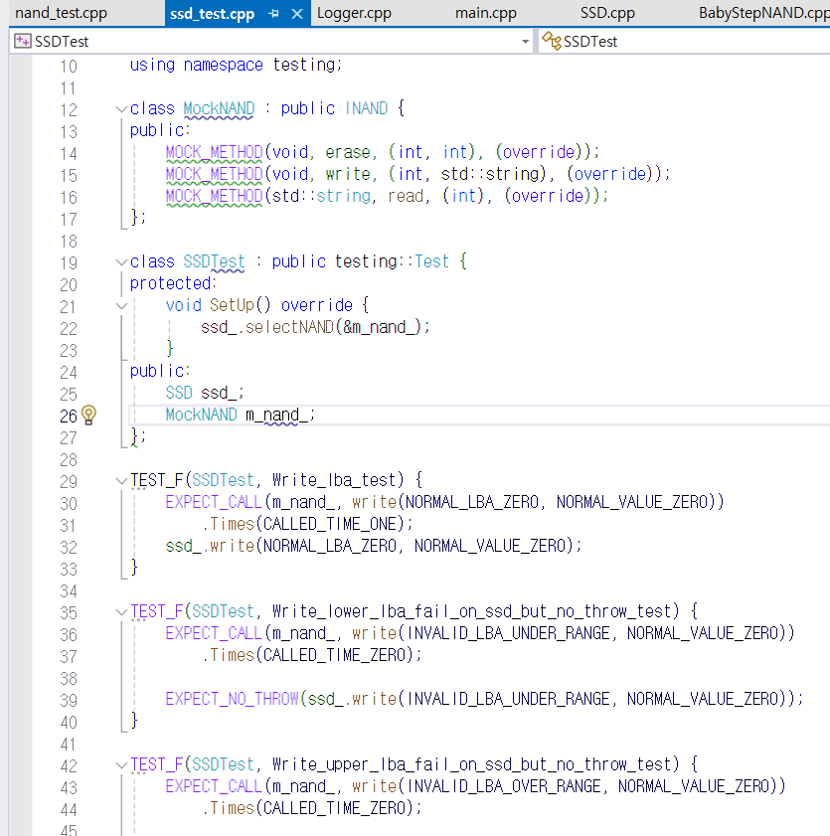
Mocking 활용 예시(ssd_test)
MockNAND class를 활용한 mocking
- SSDTest TextFixture 적용
- erase, write, read function을
mocking를 통한 unit test 작성

Slide 19
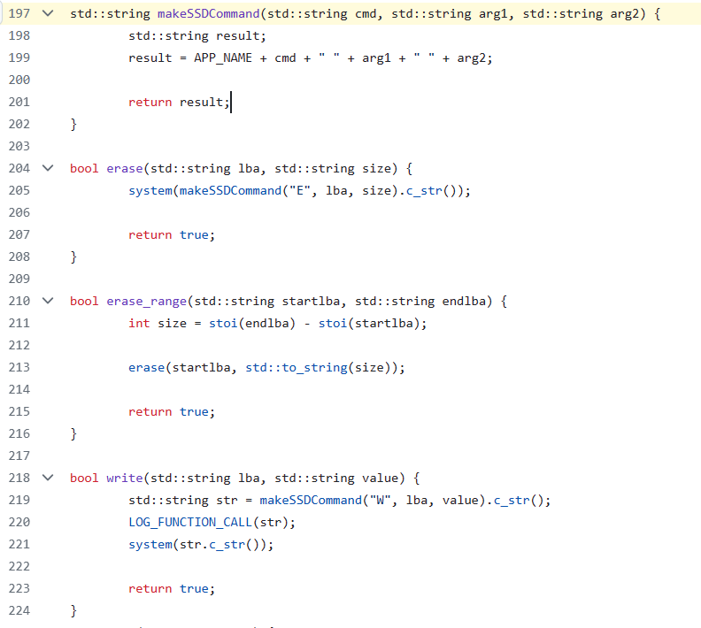
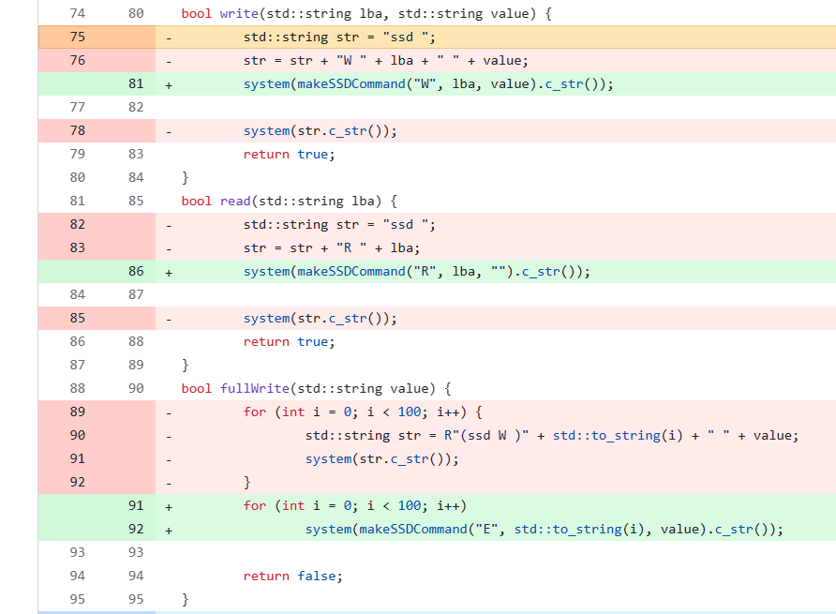
리팩토링을 통한 클린코드 전후 결과 비교
[Extract Variable] + [Extract Function]

Slide 20
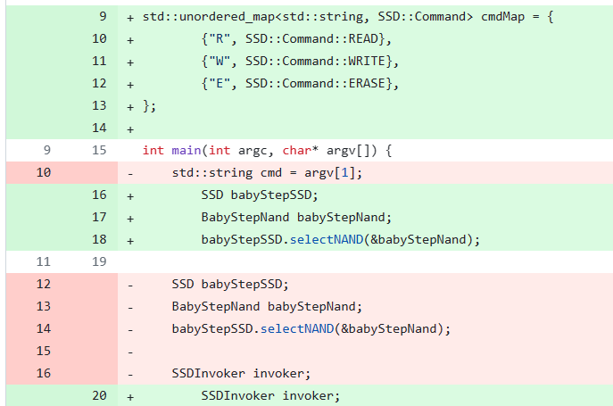
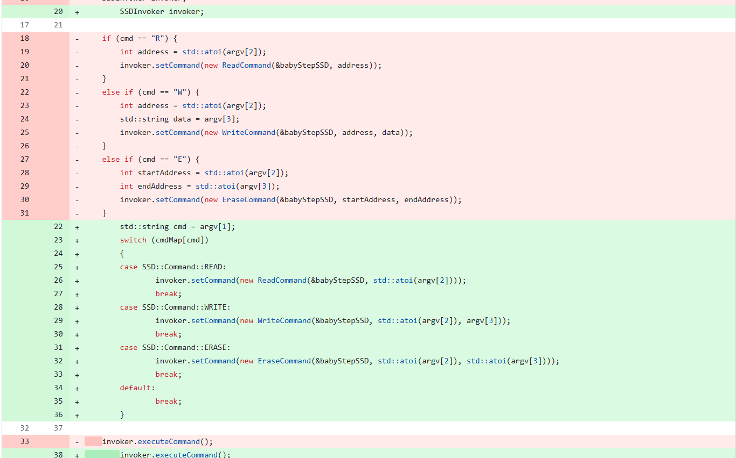
리팩토링을 통한 클린코드 전후 결과 비교
[Introduce Parameter Object]

Slide 21
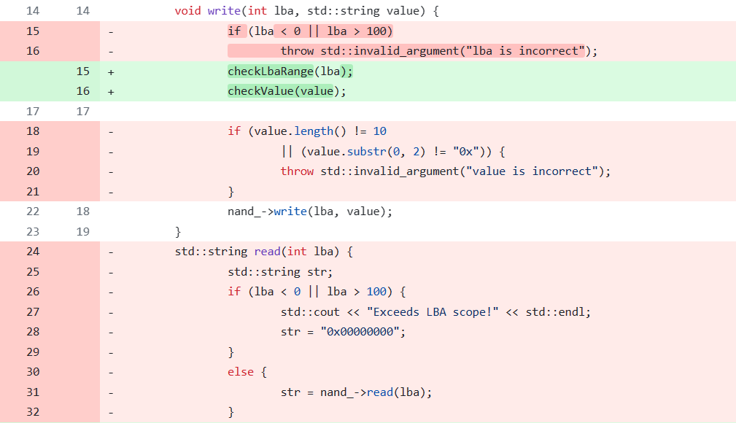
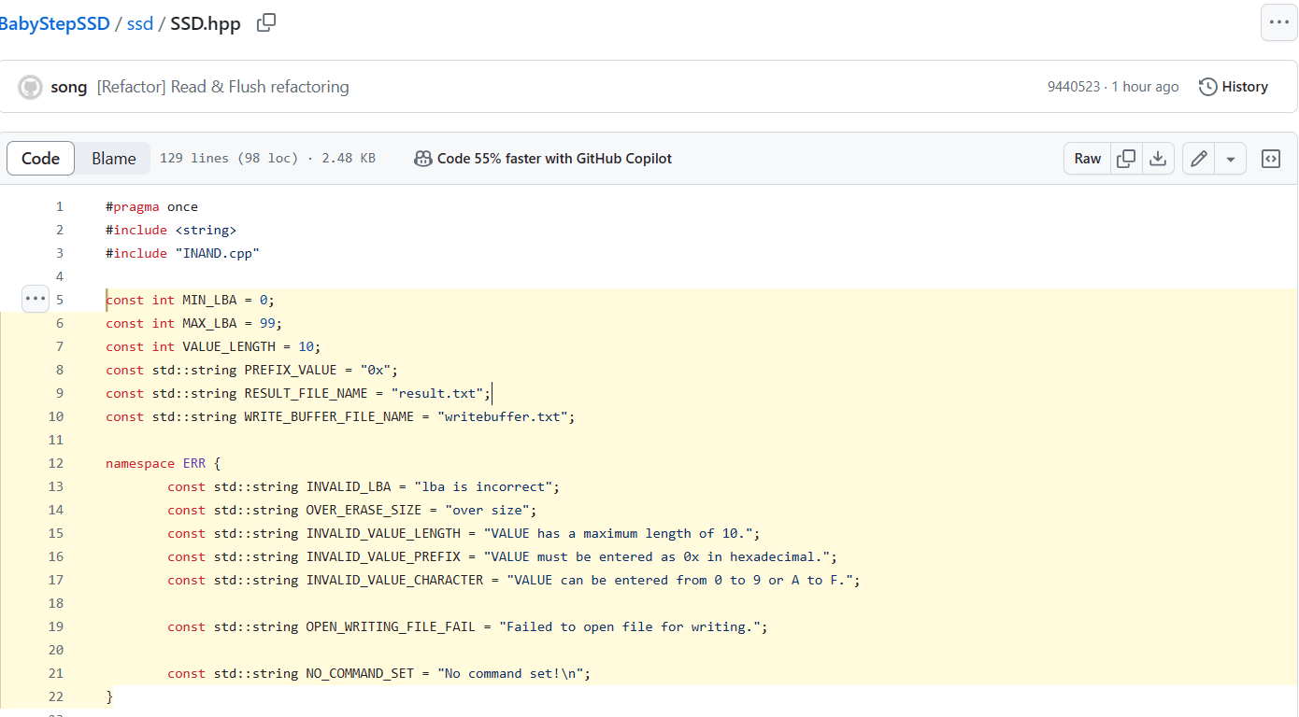
리팩토링을 통한 클린코드 전후 결과 비교
[Replace Magic Literal]

Slide 22
소감
홍순열님: 많이 부족한 제가 팀장을 맡게 되어서 걱정을 했지만 팀원들의 도움으로 프로젝트를 성공리에 완성을 하게 되었습니다. 팀원분들께 다시한번 감사를 드립니다. CRA 교육을 통해서 TDD & Clean code의 중요성을 다시한번 느낄 수 있는 소중한 시간 이였던 것 같습니다.
송태영님: 2주간 배운 이론들을 1주간의 팀프로젝트로 실습 할 수 있어서 더 기억에 많이 남는 교육인 것 같습니다. 좋은 팀원분들을 만나서 실습 잘 진행할 수 있었고, 현업에 돌아가서도 적용해보도록 노력하겠습니다.
조훈희님: 코드 리펙토링 과 TDD의 이론은 물론이고 충분한 실습까지 할 수 있어서, 현업으로 돌아가면 많이 도움이 될 것이라고 생각합니다. 같이 고생해주신 팀원들에게 감사드립니다!
권현준님: 2주간 TDD에 대해서 배우고 실습도 해서 즐거웠습니다. 또한 팀 프로젝트에서는 같이 협력해준 팀원들에게도 정말 감사드립니다. 현업 돌아가서도 배웠던 내용을 바탕으로 더욱 더 즐거운 현업이 되길 기대합니다.

